Slide 1




Розкриття “чорної скриньки” академічних подій: як метадані впливають на відтворюваність досліджень
Unveiling the “Black Box” of Academic Events: How Metadata Impacts Research Reproducibility
Сабіна Аугунас
стипендіат,
TIB – Інформаційний центр імені Лейбніца з питань науки і техніки та університетська бібліотека
IV International Conference “Open Science and Innovation in Ukraine” #OSICU2025, Kyiv-Hanover, October 22, 2025
https://doi.org/10.25798/n7qn-9j27
Sabina Auhunas
Fellowship,
TIB – Leibniz Information Centre for Science and Technology and University Library

Slide 2
Чому метадані важливі / Why metadata matter
Метадані — це не просто технічні описи.
Вони формують інфраструктуру довіри у науці, визначаючи, наскільки академічна інформація є знаходжуваною (findable), доступною (accessible), інтероперабельною (interoperable) та повторно використовуваною (reusable) — тобто відповідає принципам FAIR.
У контексті академічних подій метадані забезпечують прозорість організації, визнання результатів, виявлення шахрайських (“хижацьких”) конференцій та інтеграцію даних у міжнародні бази.
Якісні метадані дають змогу науковцям ідентифікувати перевірені події, посилюють відтворюваність (reproducibility) досліджень і створюють основу для відкритої науки (open science).
В Україні ж досі відсутня централізована система для збору та перевірки метаданих академічних заходів, що створює “чорну скриньку” — невидимий сегмент наукової діяльності, де цінна інформація губиться або залишається недоступною.

Slide 3













Академічні події в Україні / Landscape in Ukraine
Research Institution (RI)
Collecting data on academic events
State Scientific Institution “Institute of Education Content Modernization” (IECM)
Organizators of predatory conferences
Ministry of Edication and Science of Ukraine (MESU)
Higher Education Institutions (HEI) subordinate MESU
Register in pdf format, publication on the website
Human processing of data generation
Scholar
The National Academy of Science of Ukraine (NAS)
Scholar
Ukrainian Institute of Scientific and Technical Expertise and Information (UkrISTEI)
Collecting data on academic events and predatory conferences
Information bulletin (pdf), certificate for conference organizers with registration number
Scholar
Research Institution (RI)
Collecting data on academic events
The State Non-Profit Enterprise Testing Board (MHU)
Register in Google Excel table, open access for scholars
Scholar
Predatory publishers
Ministry of Health of Ukraine (MHU)
Higher Education Institutions (HEI) subordinate MHU
Academic community
Human processing of data generation

Slide 4
Мета та запитання / Research Aim & Questions
Мета дослідження / Research Aim
Оцінити стан метаданих академічних подій в Україні, виявити бар’єри та потреби у їх стандартизації, а також визначити можливості інтеграції українських конференцій у міжнародні відкриті інфраструктури (зокрема ConfIDent, VIVO, URIS) відповідно до принципів FAIR.
Дослідницькі запитання / Research Questions
Який поточний стан метаданих академічних подій в Україні та наскільки вони відповідають міжнародним стандартам?
Які проблеми, прогалини та виклики бачать організатори й учасники конференцій?
Які інструменти, PID та формати використовуються для опису конференцій?
Як стандартизація метаданих і реєстрація конференцій у системах
як ConfIDent можуть підвищити їх міжнародну видимість та довіру?

Slide 5
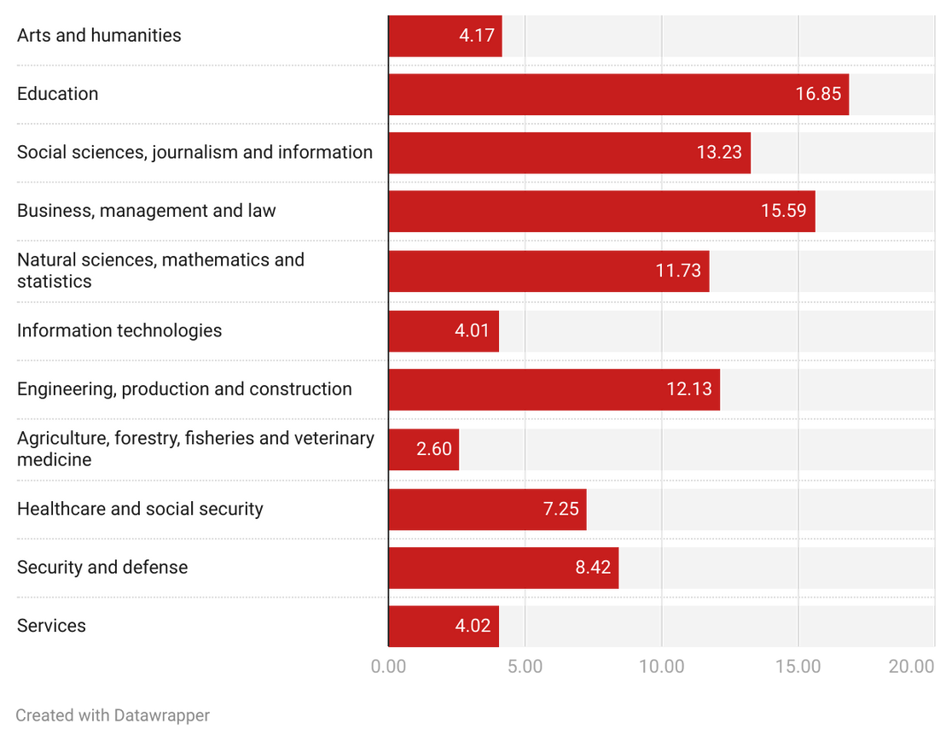
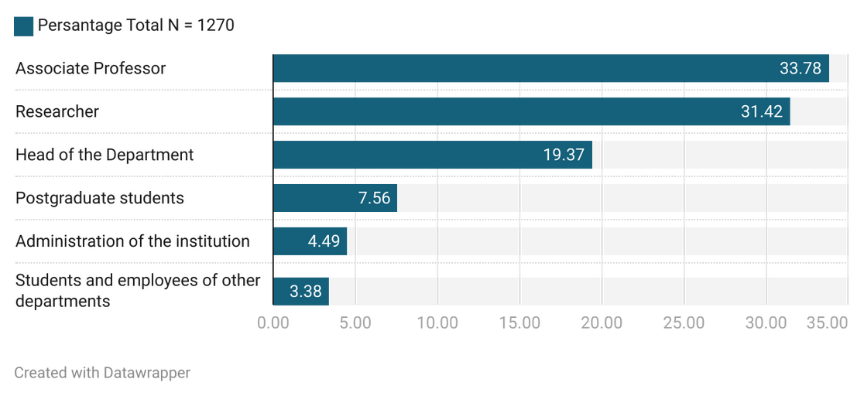
Респонденти / Respondents
Дисципліни
Посади

Slide 6
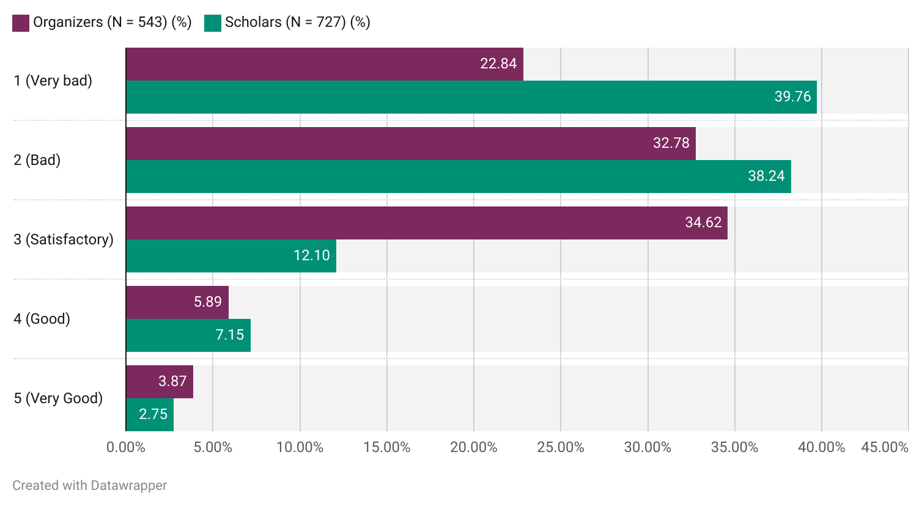
Стан метаданих / Metadata status

Slide 7
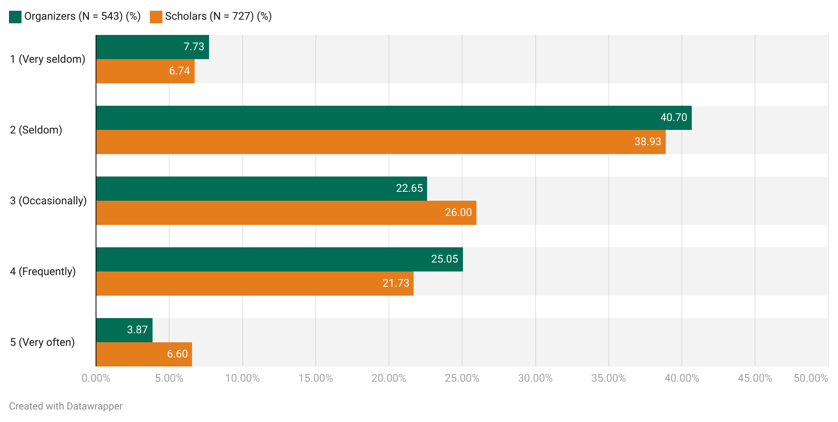
Помилки та ідентифікатори / Errors & Identifiers

Slide 8
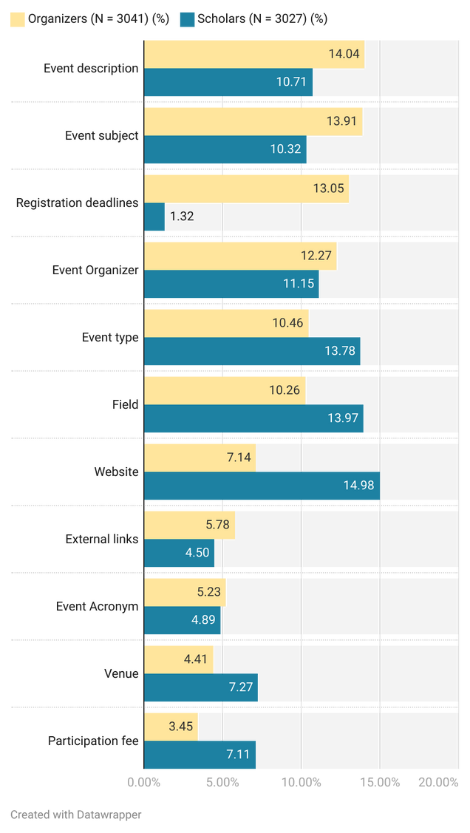
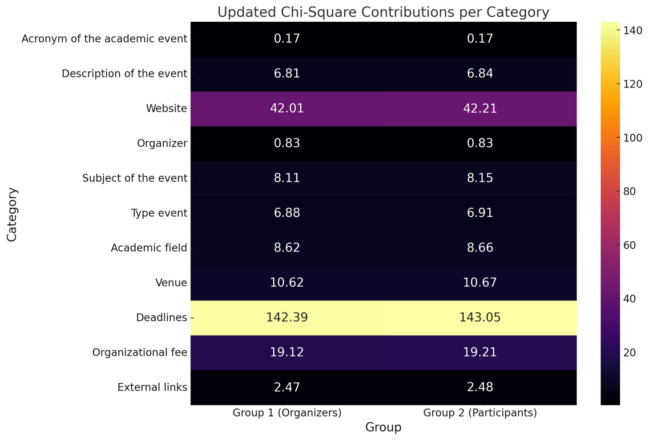
Фактори впливу / Influencing factors
Chi-Squre contributions per Category

Slide 9
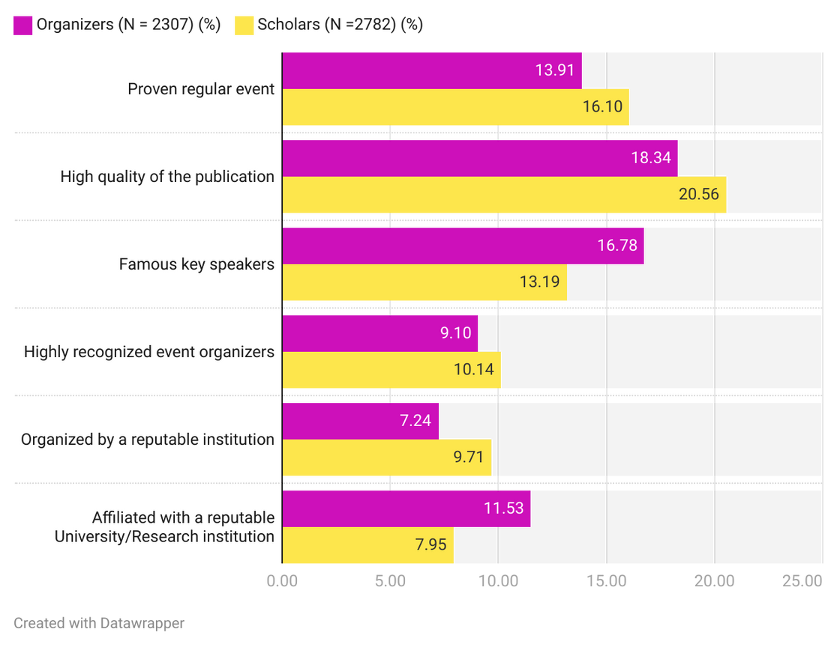
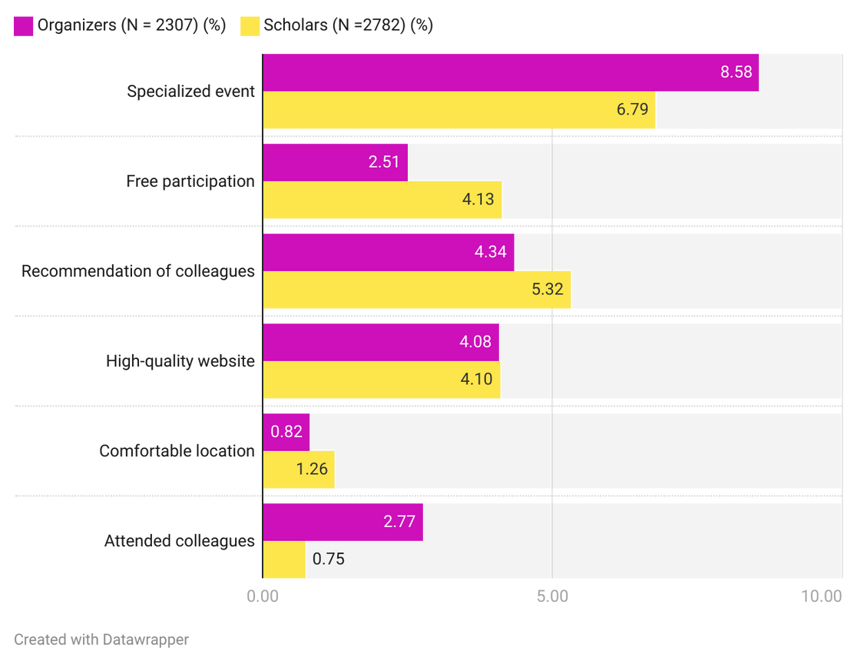
Критерії якості / Quality criteria

Slide 10
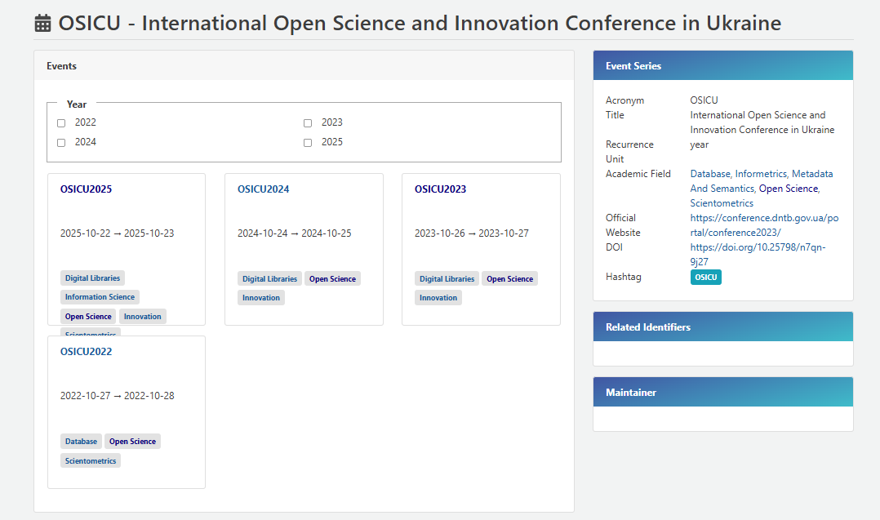
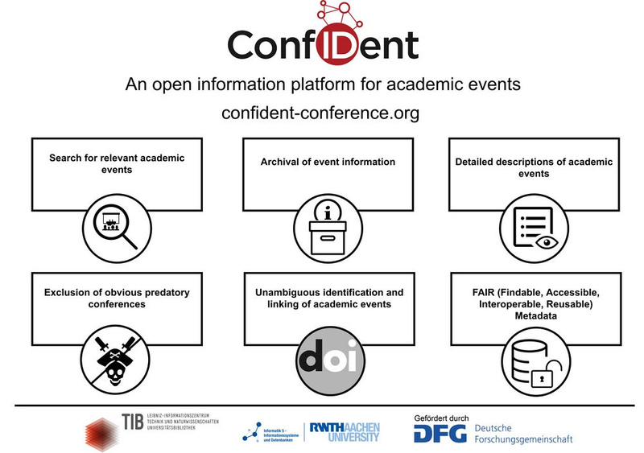
Що таке ConfIDent і як працює? / What is ConfIDent and How It Works?
ConfIDent: https://www.confident-conference.org/index.php/Main_Page
Приклад профіля OSICU2025 в ConfIDent
Example: OSICU – International Open Science and Innovation Conference in Ukraine registered in ConfIDent
Hagemann-Wilholt S., Plank M., Hauschke C. ConfIDent – An Open Platform for FAIR Conference Metadata. In: Open Science Conference 2020 (Hannover, Germany). Hannover: TIB – Leibniz Information Centre for Science and Technology, 2020. DOI: https://doi.org/10.15488/9424

Slide 11
Висновки & Рекомендації / Conclusions & Recommendations
Відсутність індексації в міжнародних базах даних
Проблеми зі збереженням відеоконтенту та інформації на сайті конференції
Розвиток відкритої наукової інформаційної платформи з відкритими API для академічних подій в Україні допоможе інтегрувати інформацію в національну систему URIS та забезпечити сумісність з міжнародними платформами.
Відсутність стандартизованих форматів метаданих
Прогалини в процесі рецензування
Проблеми з критеріями якості
Публікація збірок матеріалів конференцій без постійних ідентифікаторів
Auhunas, S. (2024). Evaluation and impact of descriptive metadata on academic event management in Ukraine: A quantitative study. Iberoamerican Journal of Science Measurement and Communication, 4(1), 1–30. https://doi.org/10.47909/ijsmc.91

Slide 12

Дякую за увагу!
Thank you for your attention!
Email:
sabina.auhunas@tib.eu
Linkedin:
www.linkedin.com/in/dr-sabina-auhunas
Mastodon:
https://mastodon.social/@SabinaA

